Slide 1

ParentVue
Anothay Lee | Rachel Leanos | Xander Williams

Slide 2
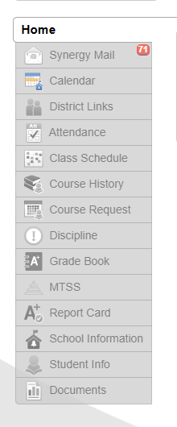
EL "POR QUÉ"
ParentVUE es una herramienta valiosa para que los padres y tutor legal se mantengan informados y conectados con la experiencia escolar de sus hijos. El acceso incluye:
Asistencia
Inscripción en línea
Actualizar la información de salud
Horarios de clases
Historia del curso
Disciplina
Información de la escuela
Resultados de la evaluación estatal
Boletines de calificaciones (Grados 7-12)
Libro de calificaciones (Grado 7-12)
Próximo Manual para Padres2025-2026

Slide 3

Acceso a ParentVUE
Cualquier adulto que haya sido designado con derechos educativos para un estudiante actualmente inscrito en SUSD es elegible para una cuenta de ParentVUE.
Para los estudiantes que regresan
Si tiene un estudiante ya matriculado en el distrito y necesita inscribir a otro estudiante, o si está volviendo a inscribir a un estudiante que estaba anteriormente en el distrito, por favor use su cuenta actual de ParentVUE para completar el matriculación.

Slide 4
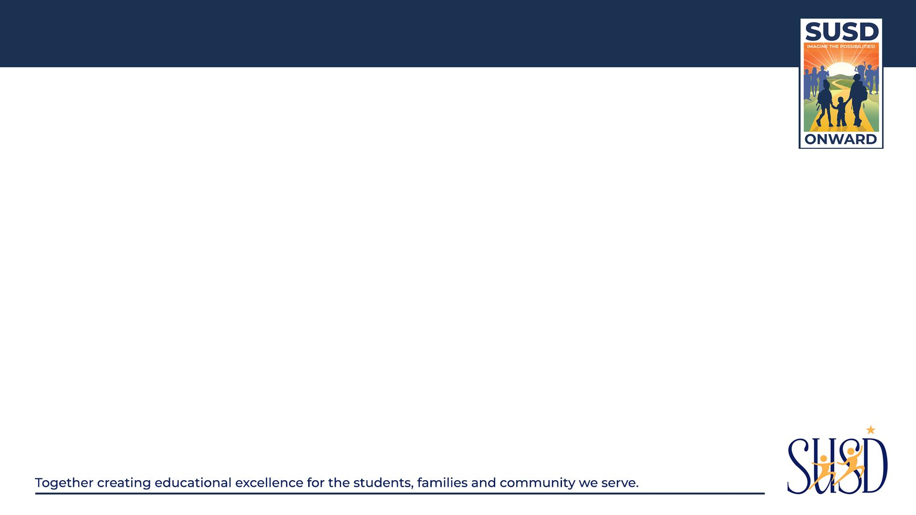
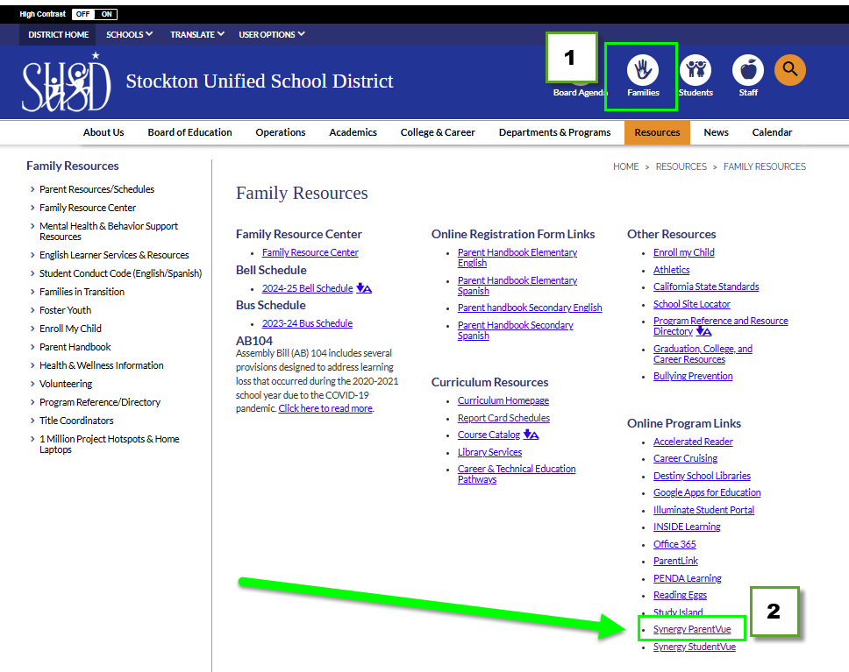
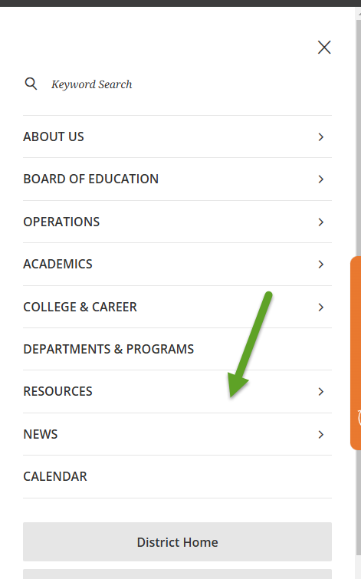
Cómo navegar a ParentVUE
Vista móvil:
  En la vista móvil, haga clic en el menú lateral.
  Toque para abrir Recursos.
  En el menú "Enlaces de programas en línea", seleccione Synergy ParentVUE.
Sitio web (https://www.stocktonusd.net/) Página principal:
  Desde la página de inicio, haga clic en el icono "Familias" en la barra de navegación superior derecha.
  En el menú "Enlaces de programas en línea", seleccione Synergy ParentVUE.

Slide 5
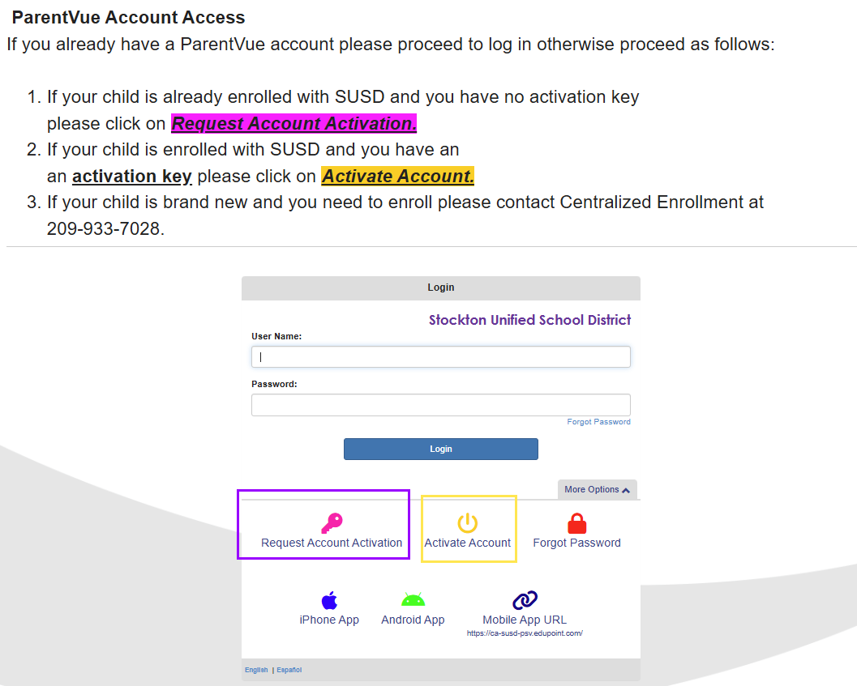
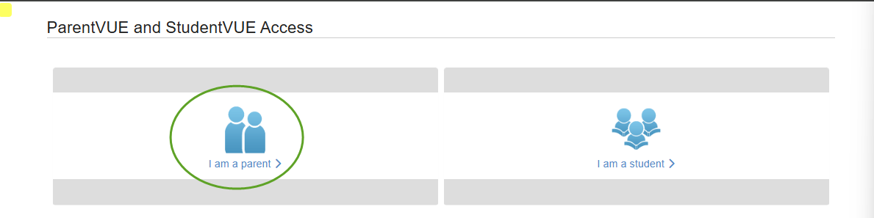
Solicitud de activación de la cuenta
Si usted es un padre que ya esta registrado su nombre en el SUSD y no tiene una carta de clave de activación, solicite una activación de cuenta.
2. Haga clic en: Solicitar la activación de la cuenta
Haga clic: Soy padre o madre
** Los padres primerizos que nunca han tenido un estudiante matriculado en SUSD deben visitar Inscripción Centralizada para completar el proceso de inscripción. Sin embargo, también tienen la opción de completar la inscripción en línea para el año escolar 2025-2026 si lo prefieren.
** Puedes cambiar el idiomafrom Inglés a español aquí.

Slide 6
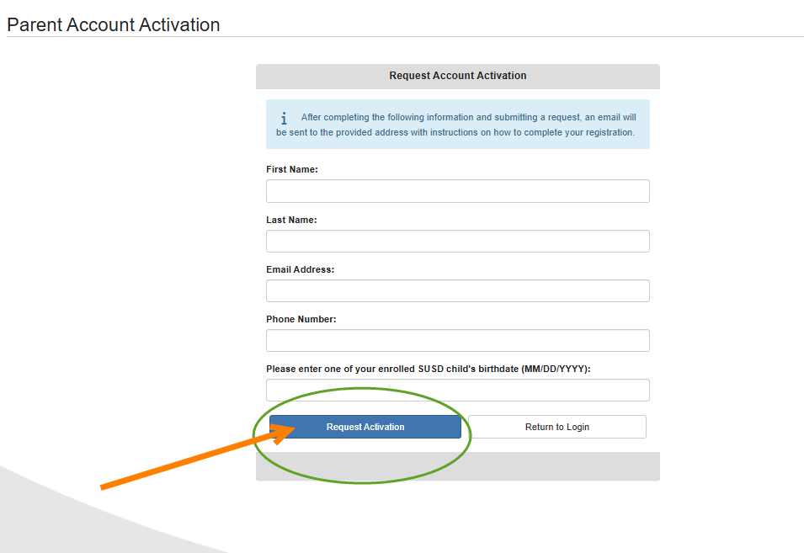
Solicitud de activación de la cuenta
3. Complete los campos obligatorios con su información, luego haga clic en 'Solicitar activación'.
Debería recibir un mensaje de correo electrónico a la dirección de correo electrónico proporcionada dentro de las 24 horas que contiene el código de clave de activación que necesita para activar su nueva cuenta.

Slide 7
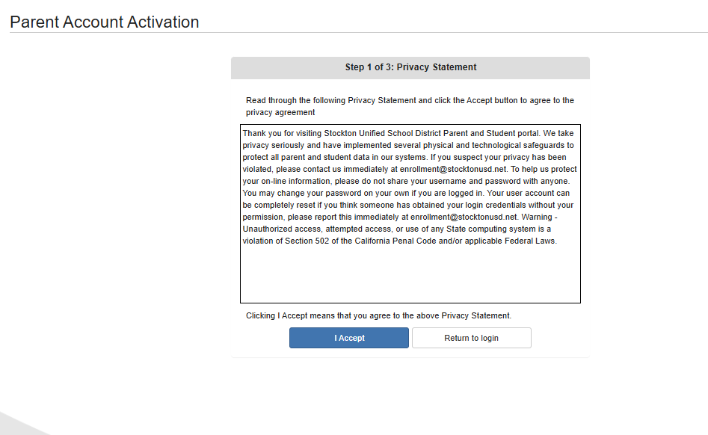
Activación de la cuenta
Si su hijo está inscrito en SUSD y tiene una clave de activación, haga clic en Activar Cuenta
Revise la declaración de privacidad a continuación, luego haga clic en "Acepto" para continuar.

Slide 8
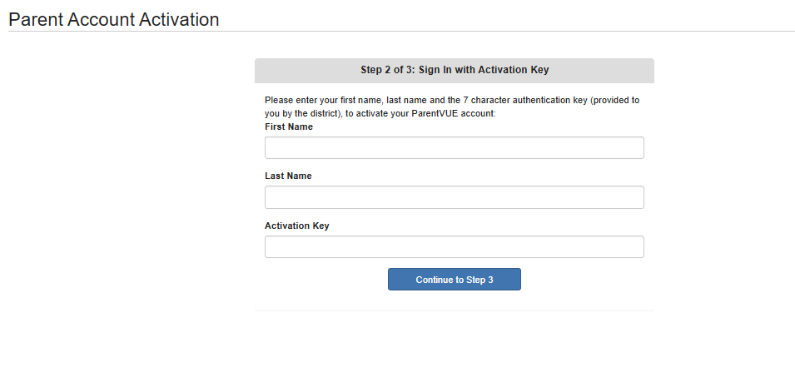
Activación de la cuenta
Rellene los campos obligatorios con su información y el código de "Clave de activación", luego haga clic en: "Continuar con el paso 3".

Slide 9
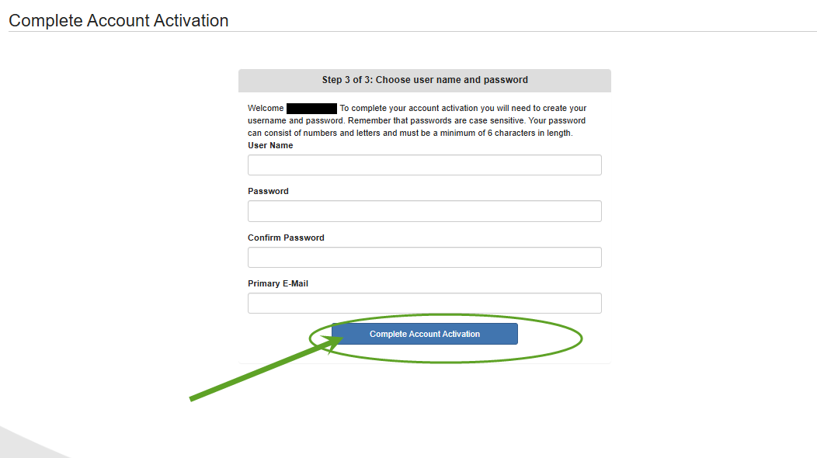
Activación de la cuenta
Paso 3 de 3: Continúe completando el campo y haga clic en: "Completar la activación de la cuenta".
Se debe enviar una línea de asunto de correo electrónico de 'Confirmación' o 'Bienvenido a ParentVUE' a la dirección de correo electrónico proporcionada, generalmente contiene instrucciones sobre cómo iniciar sesión en el portal de ParentVUE y puede incluir un enlace al portal.

Slide 10

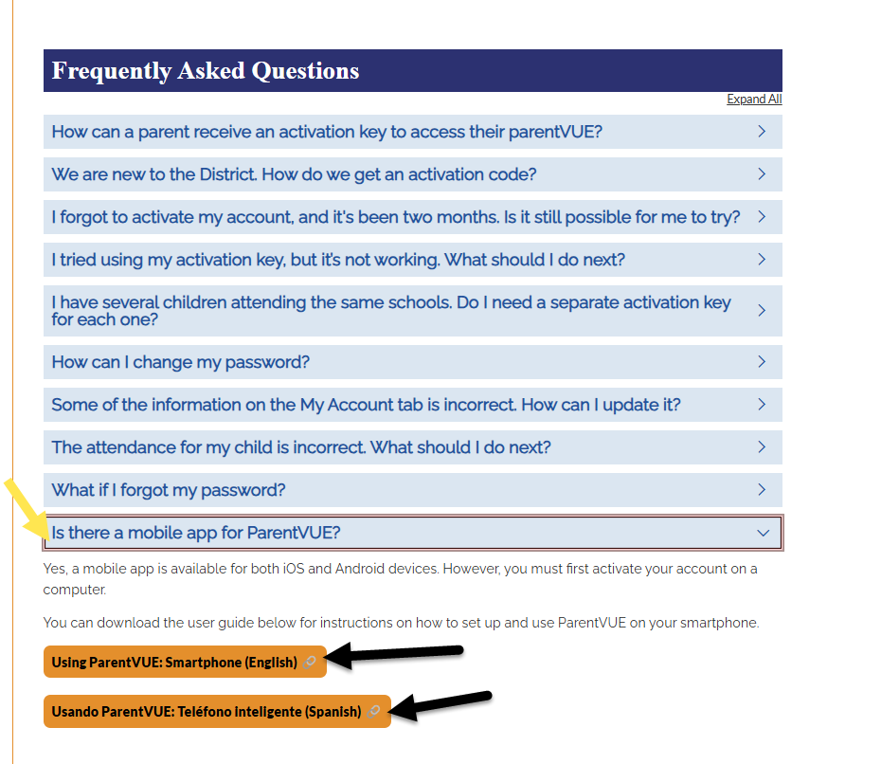

¿Existe una aplicación móvil para ParentVUE?
La aplicación móvil está disponible para dispositivos iOS y Android, pero deberá activar su cuenta.
Para obtener instrucciones detalladas sobre cómo configurar y usar ParentVUE en su teléfono inteligente, consulte la guía del usuario completa en el sitio web de ParentVUE.

Slide 11
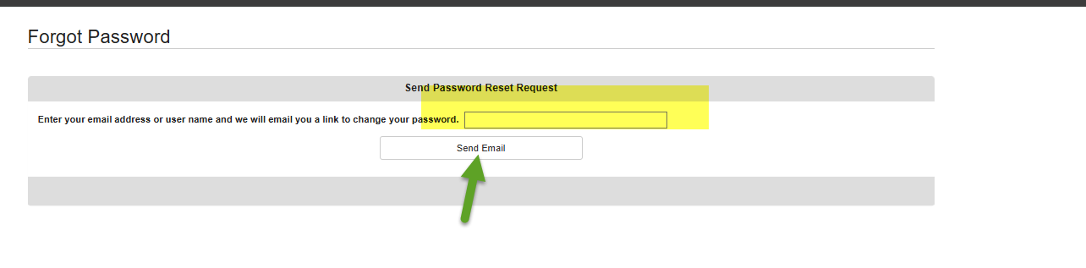
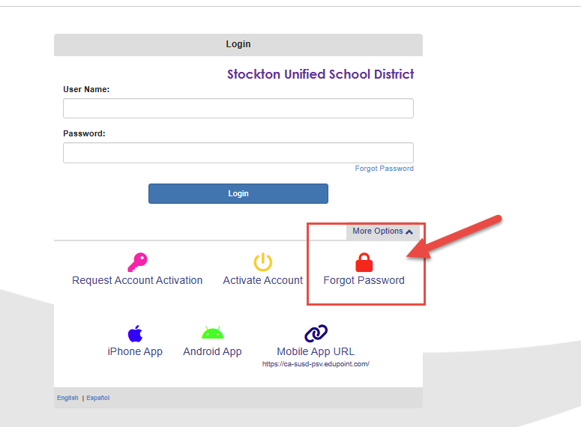
¿Has olvidado tu contraseña?
Si has olvidado tu contraseña:
1. Haga clic en 'Olvidé mi contraseña'.
2. Ingrese la dirección de correo electrónico de su cuenta y se le enviará automáticamente un enlace de restablecimiento.

Slide 12
¿PREGUNTAS?

